Slide 1
MATLAB与金融计算
中国股市条件波动率模型的估计与检验
蒋志强 *、储丽娅 #
* zqjiang.ecust@qq.com
#cherry_8621@163.com

Slide 2

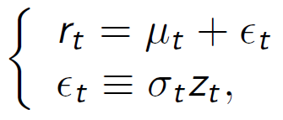
条件波动率和收益率模型
收益率模型

Slide 3
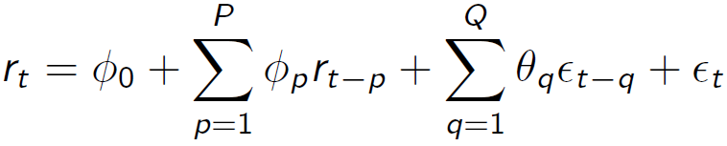

条件波动率和收益率模型
收益率模型
μ_{t} 的设定：
常数
ARMA过程
有：

Slide 4
条件波动率和收益率模型
收益率模型
σ_{t}²的设定：
ARCH
GARCH
EGARCH
ARCH-M
……

Slide 5
条件波动率和收益率模型
收益率模型
Z_{t}的设定：
标准正态分布
标准t分布
标准的广义误差分布
混合正态分布
……

Slide 6
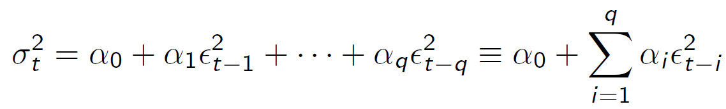

ARCH
ARCH(1)
ARCH(q)
保证 σ_{t}² > 0，要求 α_{i} > 0 (i = 0, 1, …, q)
保证平稳，要求

Slide 7
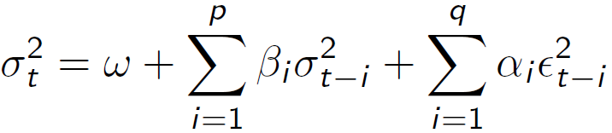

GARCH
GARCH(p, q)
保证 σ_{t}² > 0，要求 α_{i} β_{i} > 0 (i = 0,1,…,q)
保证平稳，要求

Slide 8
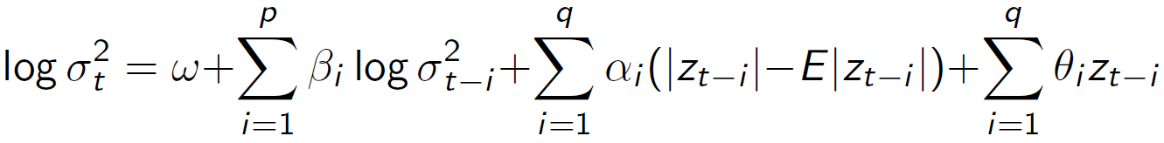

EGARCH
EGARCH(p, q)
杠杆效应

Slide 9
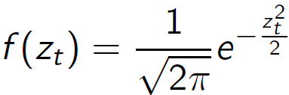
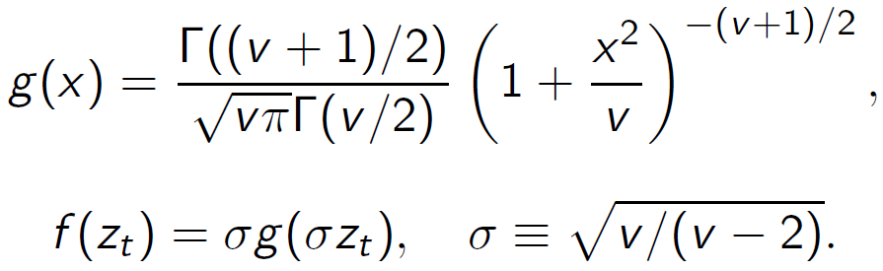

Z_{t} 设定
标准正态分布
标准 t 分布

Slide 10
实验流程
数据描述性统计
检验ARCH效应
ARCH(1)和GARCH(1,1)模型参数估计和条件异方差检验
EGARCH(1,1)模型参数估计、杠杆效应检验和条件异方差检验

Slide 11
描述性统计
统计量 | MATLAB函数
交易日天数 | length
均值 | mean
标准差 | std
偏度 | skewness
峰度 | kurtosis
最大值 | max
最小值 | min
自相关系数 | autocorr

Slide 12
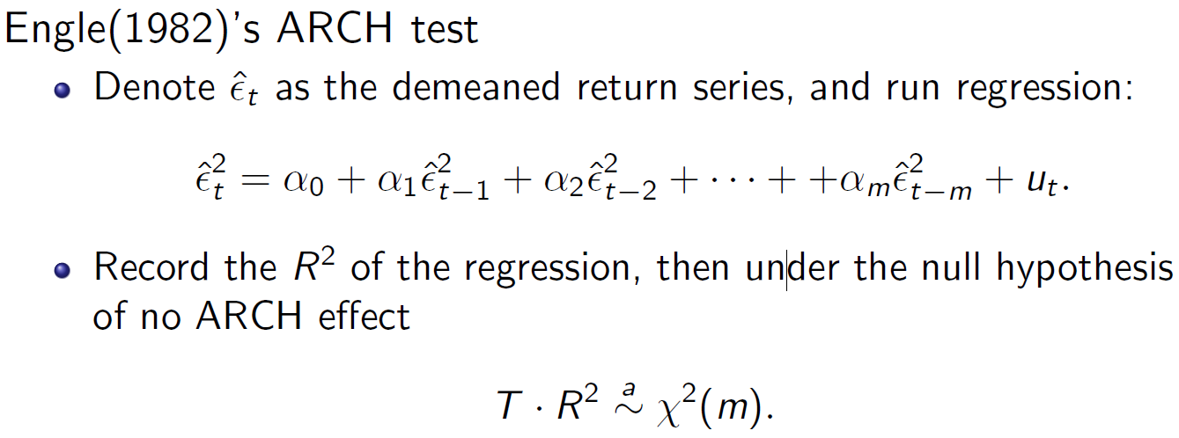
检验收益率的ARCH效应
ARCH效应检验（条件异方差？）

Slide 13
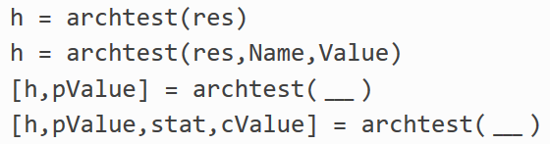
检验ARCH效应
Example:
ret_demeaned = ret - mean(ret);
[h, pValue, stat] = archtest(ret_demeaned, 'Lags', 2);

Slide 14
模型参数原理
推导收益率条件概率分布
似然函数
极大化似然函数估计模型参数

Slide 15
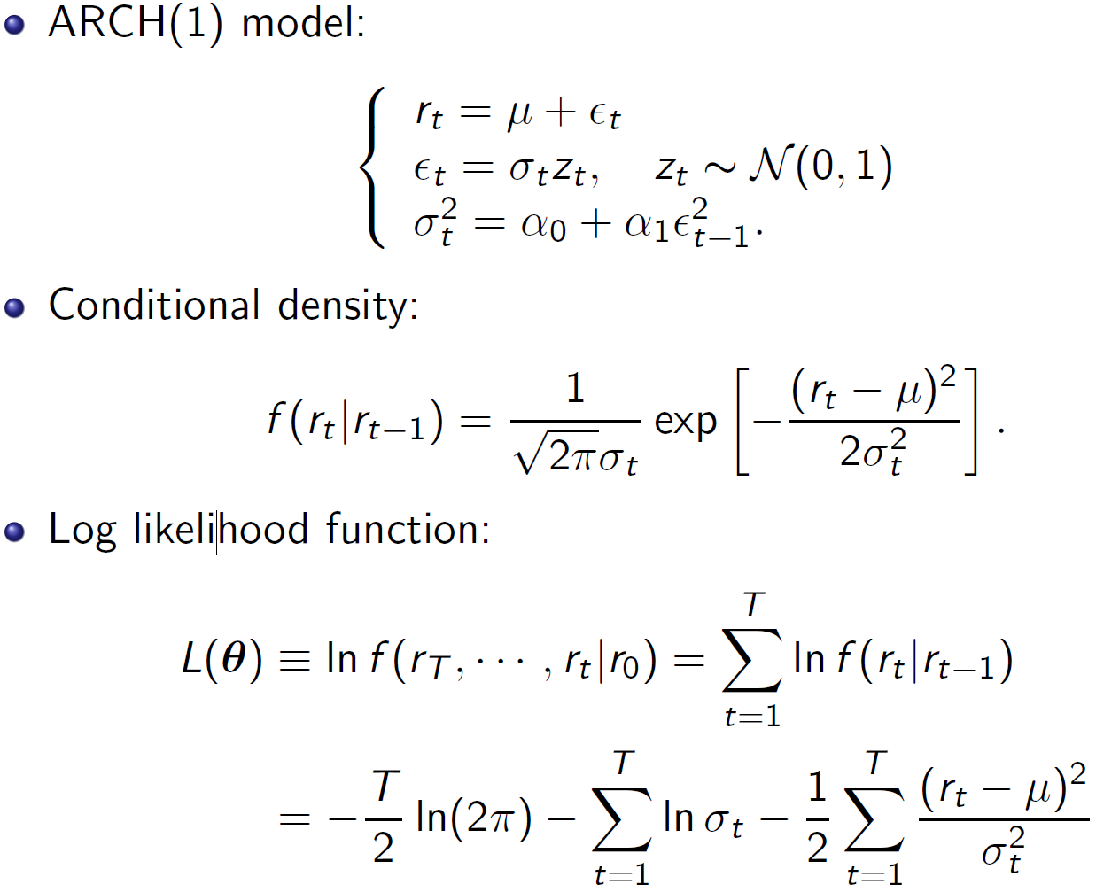
ARCH(1)参数估计

Slide 16
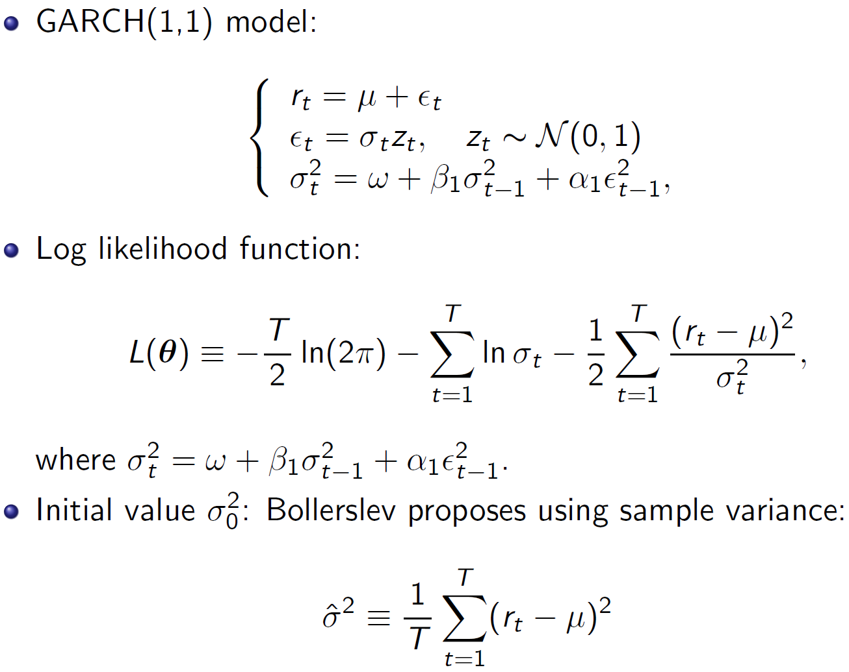
GARCH(1, 1)参数估计

Slide 17
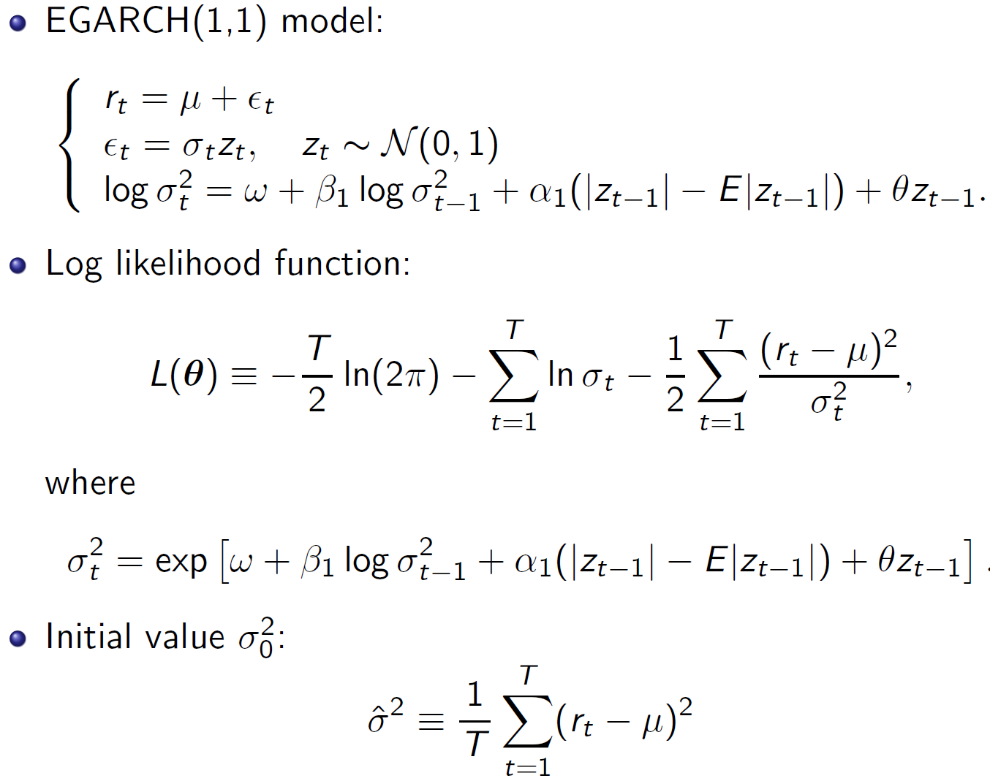
EARCH(1, 1)参数估计

Slide 18
MATLAB估计模型参数
fit_to_garch = garch('Offset', NaN, 'GARCH', NaN, 'ARCH', NaN, 'GARCHLags', 1, 'ARCHLags', 1);
[EstPars_GARCH, EstParsCov_GARCH] = estimate(fit_to_garch, ret)
自学matlab garch函数和egarch函数
https://www.mathworks.com/help/econ/specify-garch-models-using-garch.html
https://www.mathworks.com/help/econ/specify-egarch-models-using-egarch.html

Slide 19
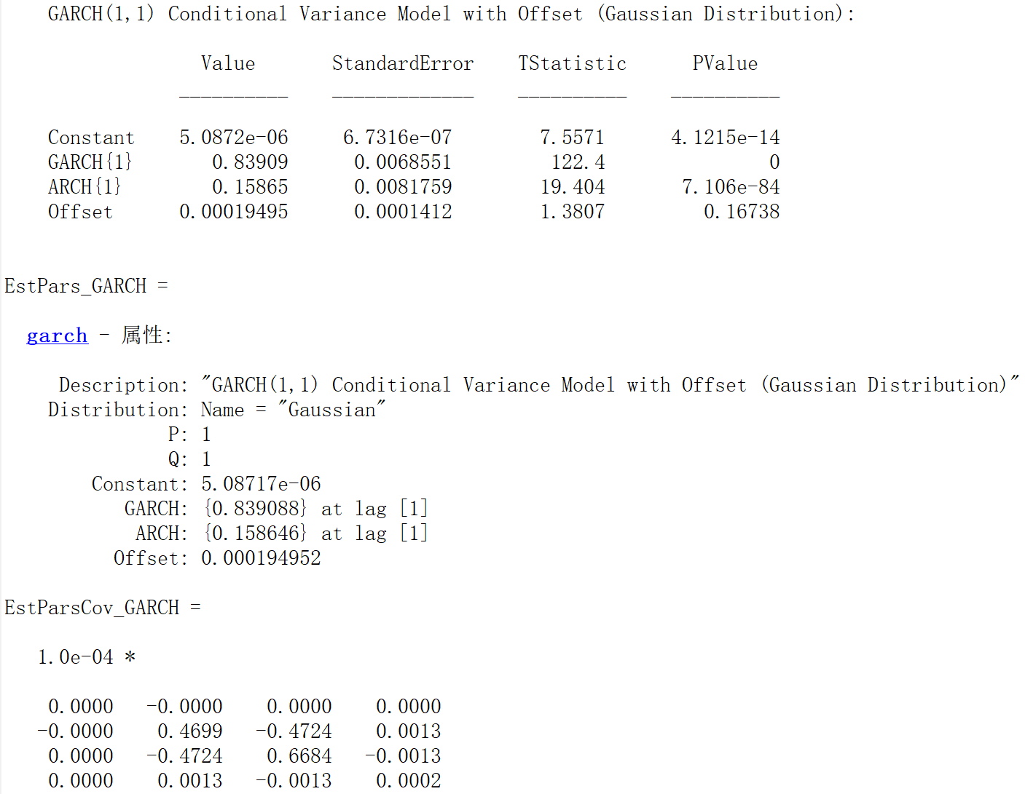
MATLAB估计模型参数

Slide 20
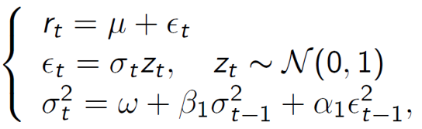
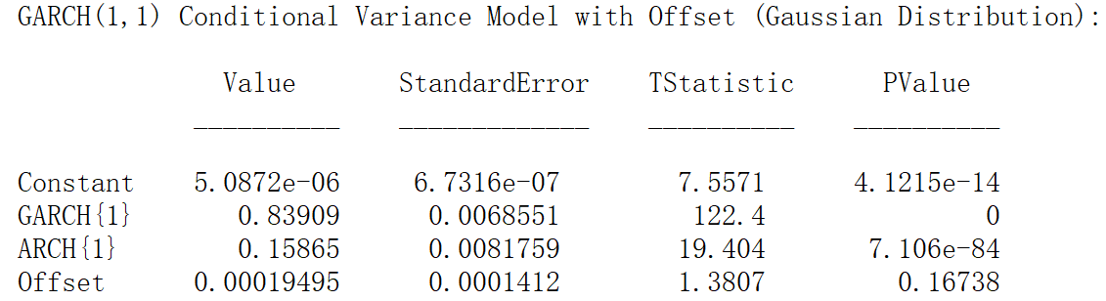
MATLAB估计模型参数

Slide 21
检验冲击 Z_{t} 的ARCH效应
利用估计参数计算ε_{t}
设σ₀=0，计算σ_{t}
计算冲击Z_{t} = ε_{t} / σ_{t}
利用archtest检验Z_{t}

Slide 22
GARCH
基于GARCH(1, 1)的收益率模拟
设置模型参数 [garch]
利用标准正态分布产生随机数 [simulate]
simulate_garch = garch('Offset', 0.000245, 'GARCH', 0.8869, 'ARCH', 0.1010, 'Constant', 5.18*10^-6, 'GARCHLags', 1, 'ARCHLags', 1);
[vlt_sim_garch, ret_sim_garch] = simulate(simulate_garch, 1000);

Slide 23
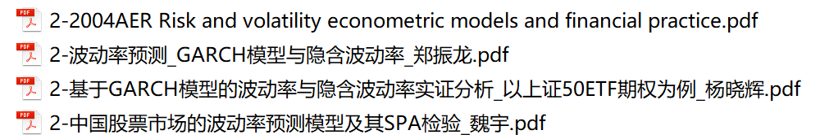
文献阅读

